Slide 1

FAUX INDEPENDANTS
Notes:
Après cette courte introduction, je vous propose de commencer cet atelier.
La thématique de la session est l'emploi. Nous allons découvrir ensemble des informations de base à connaitre sur le marché de l'emploi en Belgique.

Slide 2
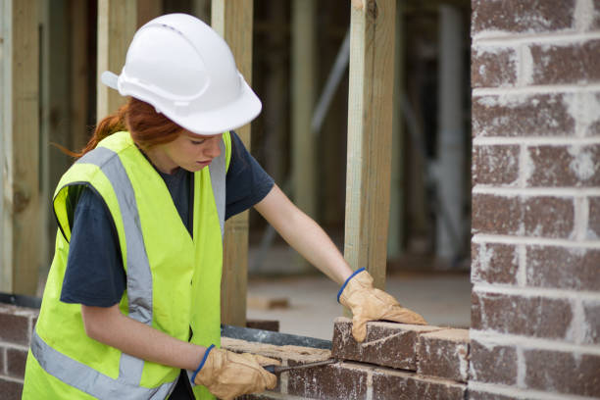
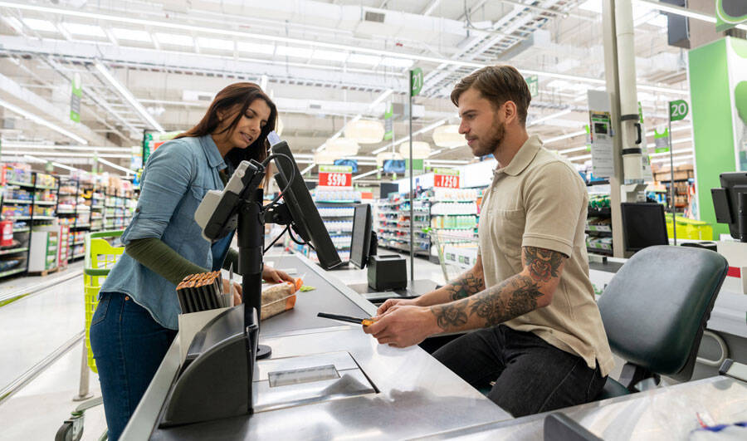


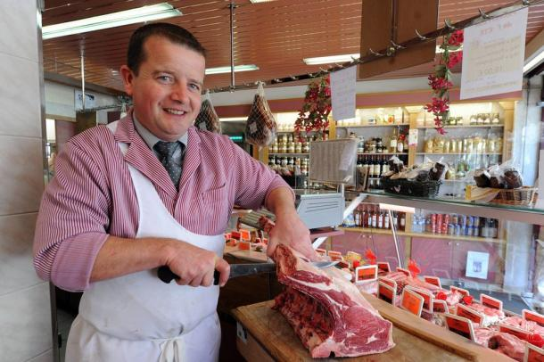



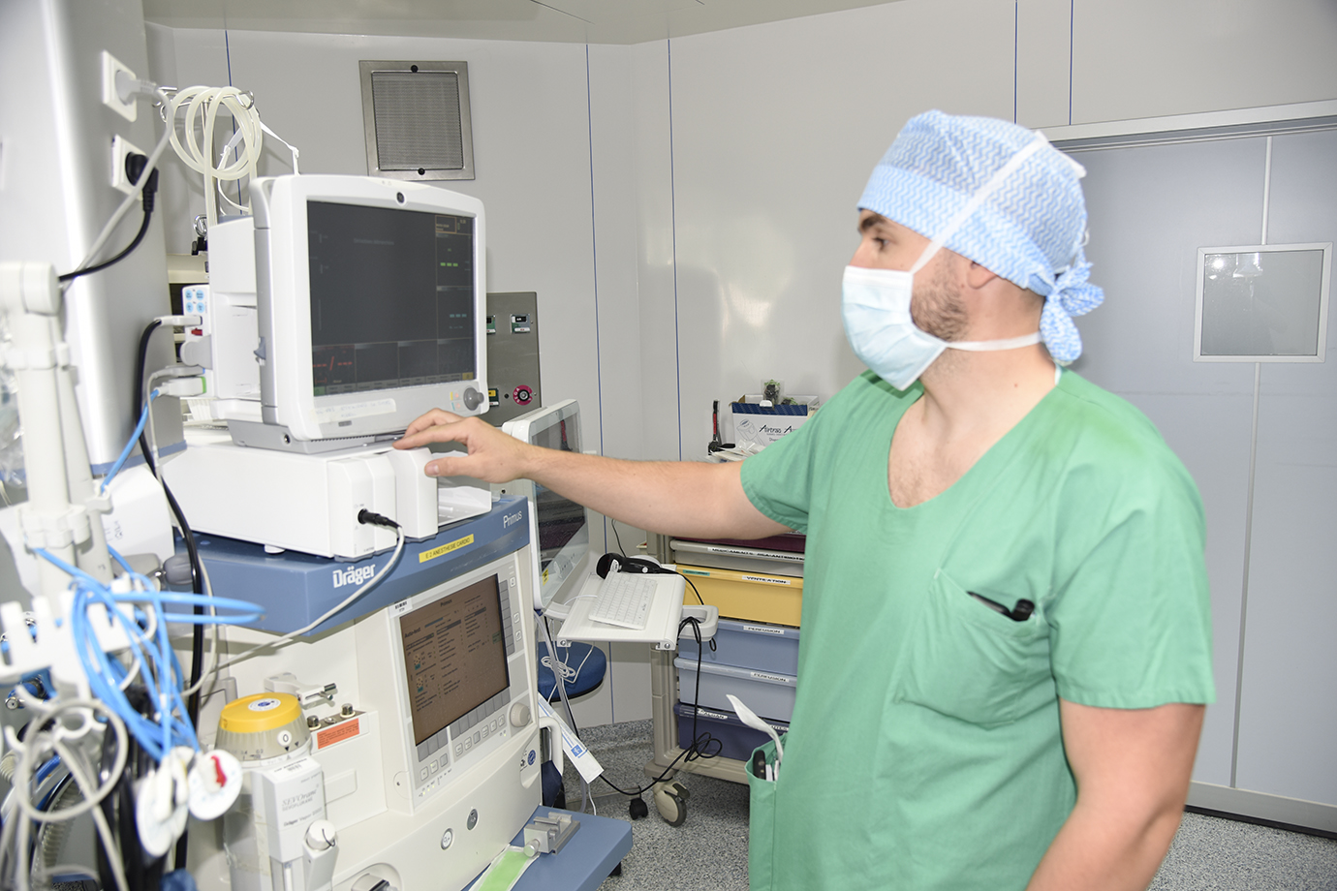
Notes:
Voici plusieurs exemples de métiers que l’on retrouve en Belgique. Selon vous, que représente chacune image?
Réponses: maçon, caissier, livreur, aide à domicile, boucher, coiffeur, chauffeur, aide ménager, infirmier.
Nous allons maintenant nous concentrer sur le métier de coiffeuse, avec l’exemple d’Aicha.

Slide 3





31
Bonjour!
5 mois
Bruxelles
Notes:
Je vous présente Aïcha:
Elle réside dans un centre d'accueil de Fedasil à Bruxelles
Elle parle français
Elle a de l’expérience comme coiffeuse dans son pays d’origine
Elle a un enfant
Elle a 31 ans
Elle est en Belgique depuis 5 mois et a reçu sa carte orange avec mention “accès au marché du travail: illimité”
Elle souhaite travailler comme coiffeuse

Slide 4
Pas tout à fait… Essaye encore !

Slide 5
Aïcha peut-elle
travailler en Belgique ?
Oui
Non
Notes:
Sur base de ces informations, pensez-vous qu'Aicha est autorisée à travailler en Belgique?
Cliquez sur la bonne réponse à l'aide de la souris.

Slide 6

Notes:
Effectivement, Aicha peut travailler en Belgique car:
Elle a plus de 15 ans et pas à la pension - moins de 67
Elle est inscrite à la commune et a une carte orange avec le tampon “accès au marché du travail”

Slide 7

Notes:
Aidons ensemble Aïcha a passer les différentes étapes qui l’attendent!​
Nous venons de passer le premier niveau, passons maintenant à l’étape suivante. ​
​
Pour chaque étape, je vais lancer la balle à une personne différente. La personne qui a la balle en main devra répondre aider Aicha à passer à l'étape suivante. Elle pourra ensuite me rendre la balle.​
​
**Le trainer lance alors la balle à un participant**

Slide 8

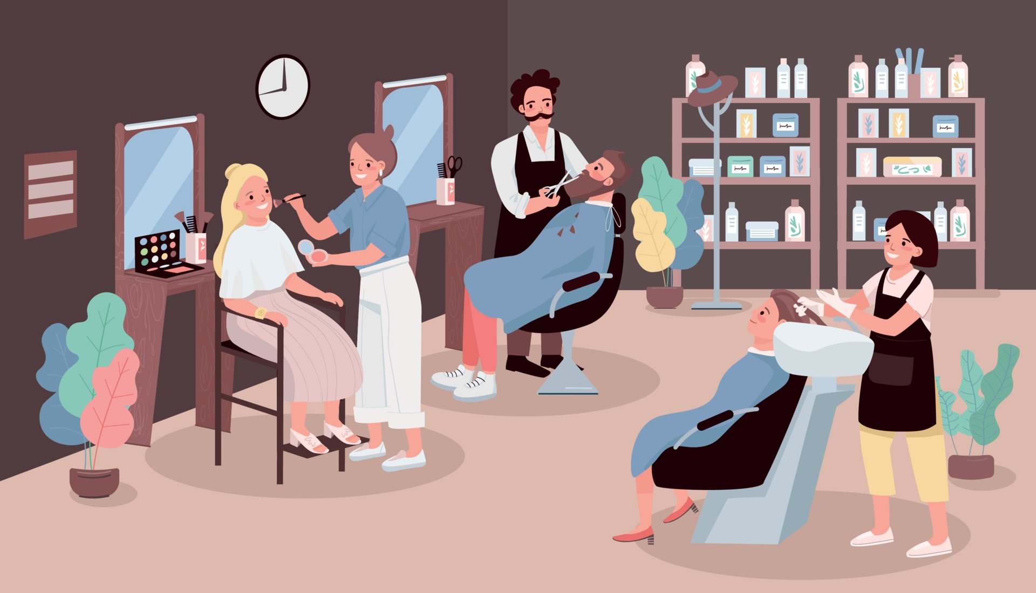

Notes:
En Belgique, certains métiers peuvent être exercés sous différents statuts. C’est le cas pour le métier de coiffeur. Il existe 2 possibilités:
Vous êtres employé dans un salon de coiffure (voir illustration à gauche). Vous êtes sous la subordination d’un employeur (le ou la responsable du salon de coiffure).
2. Vous êtes indépendant. L’indépendant.e est une personne qui travaille en dehors de toute relation de subordination. Il ou elle est son propre patron : l'indépendant.e décide des missions qu’il accepte, choisit ses clients, apporte son propre matériel, fixe le prix de ses services et ses horaires de travail, etc.
En tant que demandeur d’asile, il est pratiquement impossible d’obtenir le statut d’indépendant. Ce n’est donc qu’en cas de reconnaissance du statut de réfugié que cette option devrait être envisagée.
Les règles ne sont pas les mêmes selon que vous optez pour l’une ou l’autre option. Nous y reviendrons.

Slide 9

Notes:
Aïcha sait maintenant qu’il existe une différence entre le statut d’indépendant et de salarié en Belgique. Passons à l’étape suivante.
*le trainer lance la balle à une nouvelle personne*

Slide 10

Aïcha doit-elle
suivre une formation ?

Slide 11
Diplôme, certificat, ou expérience prouvée nécessaire
Souvent demandé
Notes:
Dans la pratique, un diplôme de coiffure n’est pas obligatoire. Néanmoins, il est très fortement conseillé. Ici aussi, la réponse varie selon le statut choisi (indépendant ou salarié).
Chez les salariés, un diplôme et un stage de coiffure est souvent exigé pour intégrer le salon.
En tant qu’indépendant, un diplôme/certificat est requis pour exercer la fonction. Il existe une exception en cas d’expérience de 2 ans à temps plein ou 3 ans à temps partiel au cours des 15 dernières années.e
Une formation pour adulte pour devenir coiffeur dure en moyenne 2 ans en Belgique. Mais si vous aviez déjà acquis de l'expérience dans votre pays d'origine, vous pouvez suivre une formation abrégée ou faire valider vos compétences.
Lien vers Fedasilinfo: https://fedasilinfo.be/fr/formations-professionnelles-pour-adultes

Slide 12

Notes:
Aïcha a déjà franchi 3 étapes:
Elle a vérifié qu’elle pouvait travailler en Belgique
Elle a compris la différence entre le statut d’indépendant et de salarié
Elle possède un certificat attestant de ses compétences en tant que coiffeuse
Passons maintenant à l’étape suivante, la constitution du dossier de candidature.

Slide 13
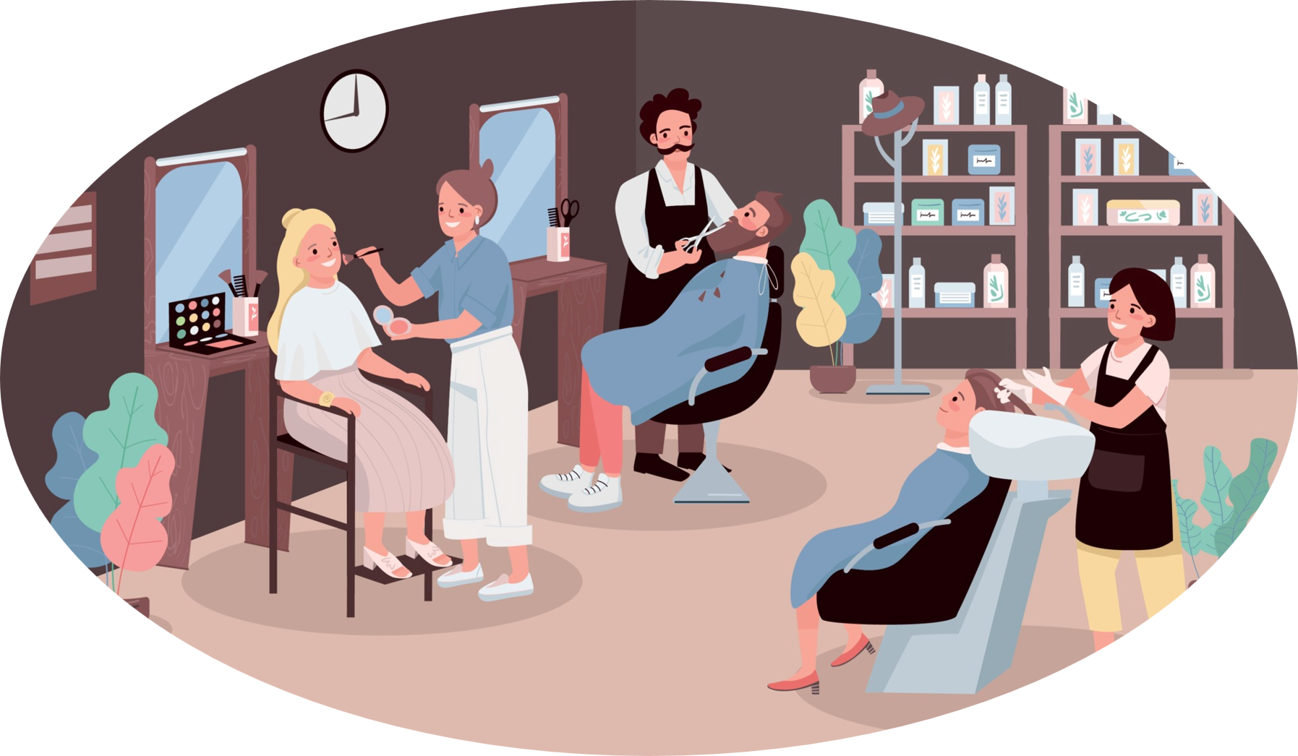
Notes:
Après ses 2 ans de formation, Aicha pourra enfin travailler dans un salon de coiffure.
Selon le statut d’Aicha, les règles ne sont pas les mêmes.
Concentrons-nous d’abord sur l’hypothèse la plus probable: celle où elle postule dans un salon de coiffure.

Slide 14
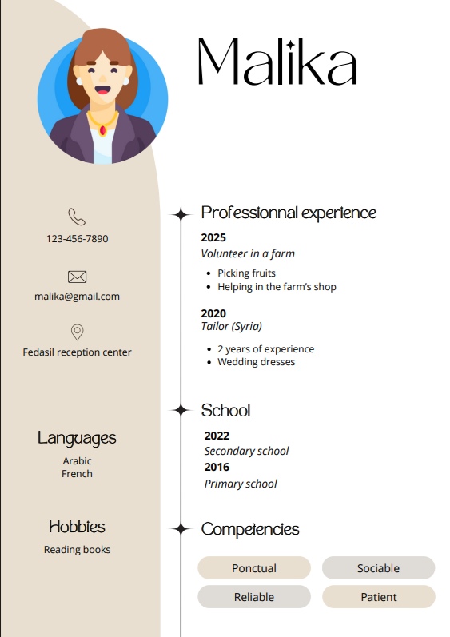
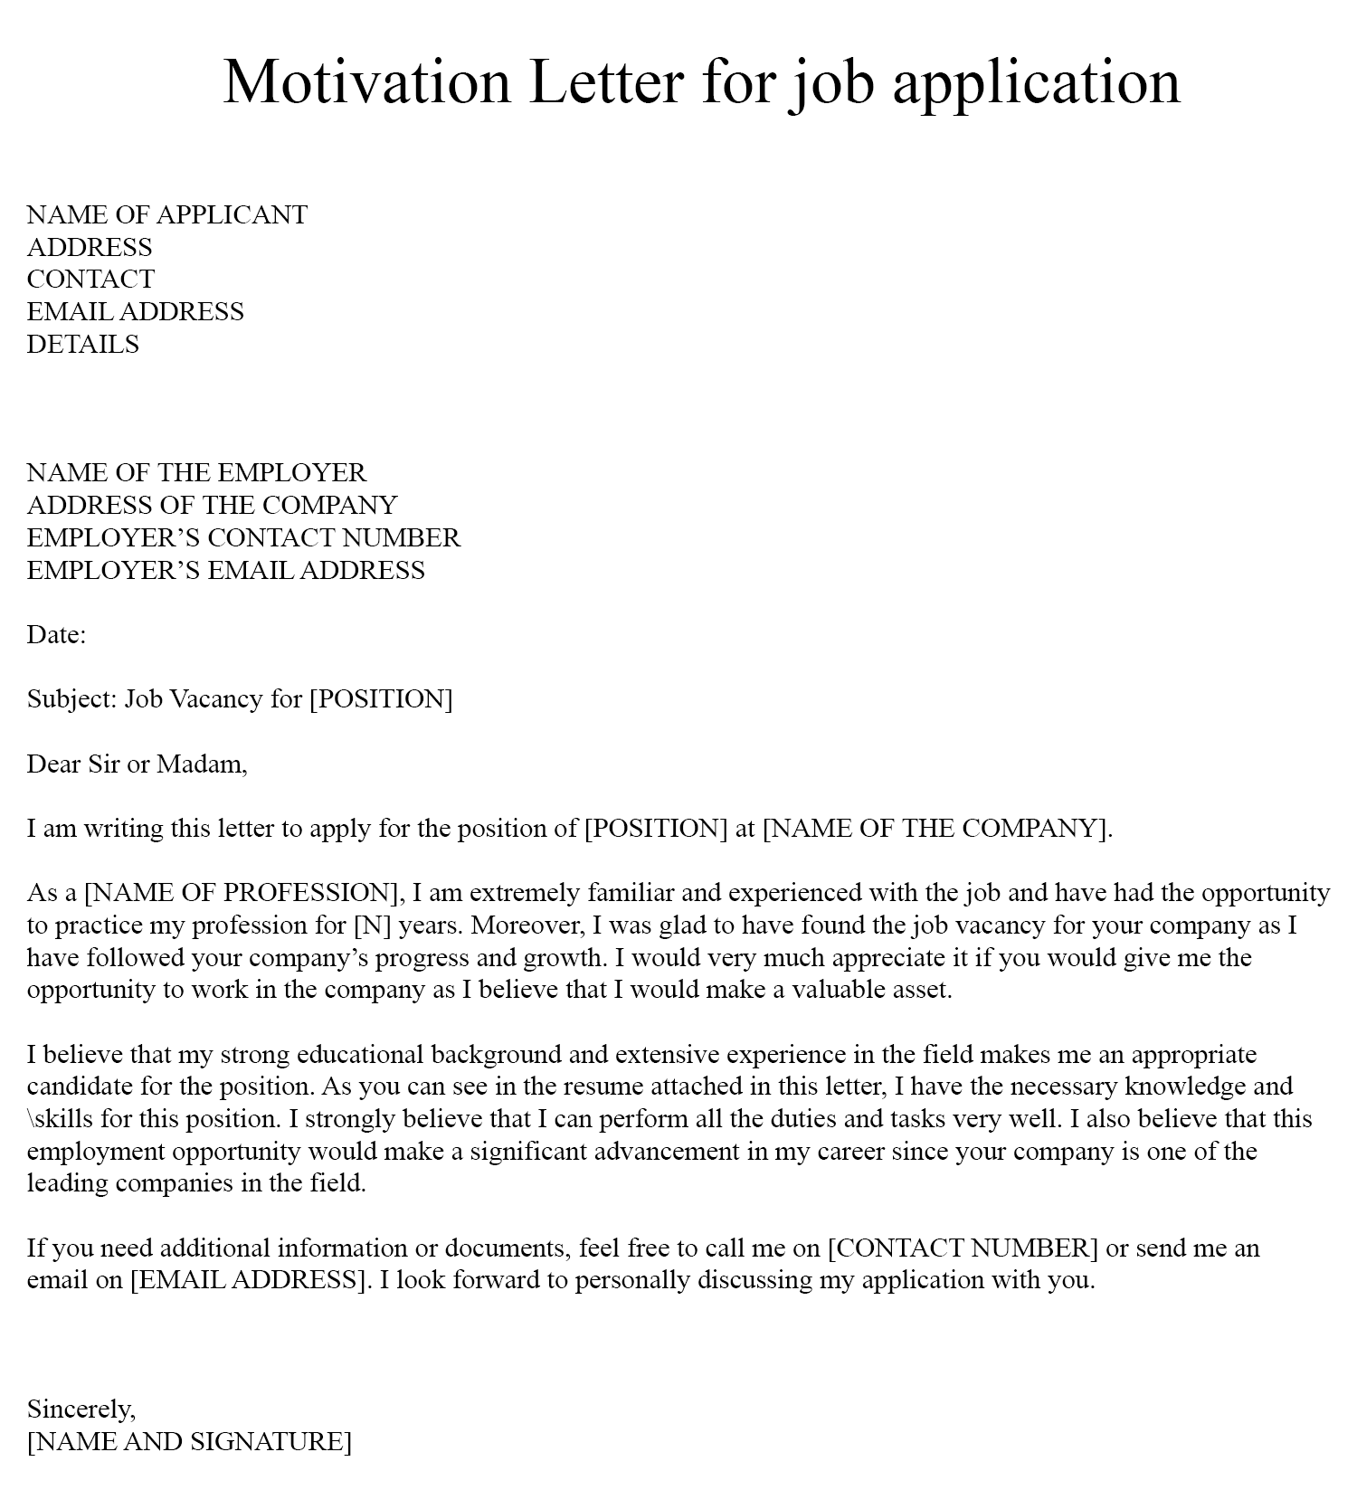
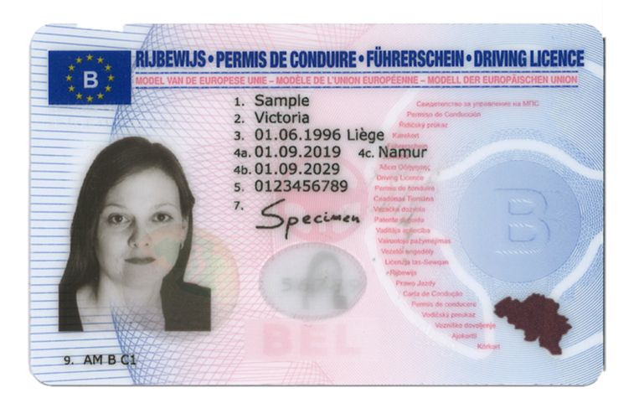



De quels éléments Aïcha a-telle besoin pour postuler ?
Notes:
De quels document Aicha a-t-telle besoin pour postuler dans un salon de coiffure?
Cliquez sur chaque document pour avoir la réponse.
Réponses:
CV: oui
Lettre de motivation: oui
Attestation de formation: oui
Permis de conduire: non, elle peut s’y rendre en transports en commun, à pied ou à vélo par exemple.

Slide 15
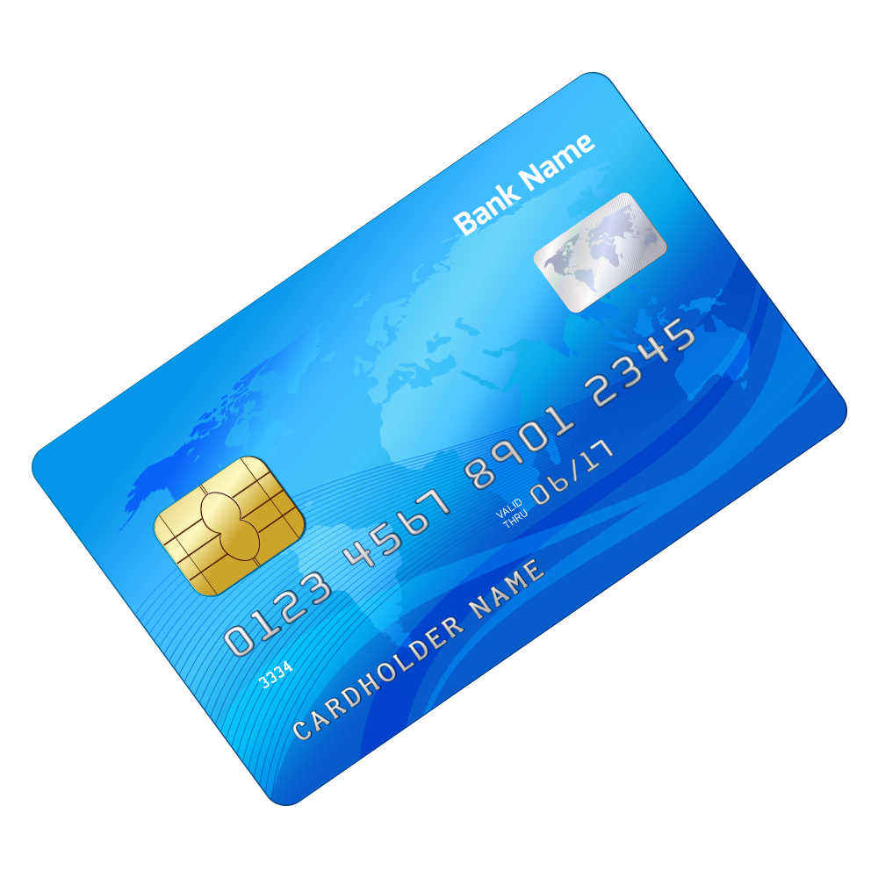

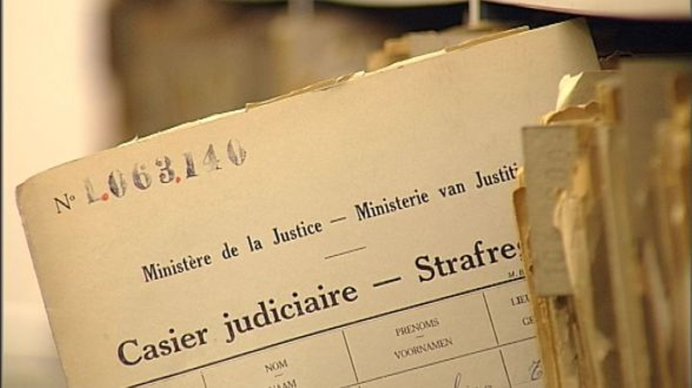
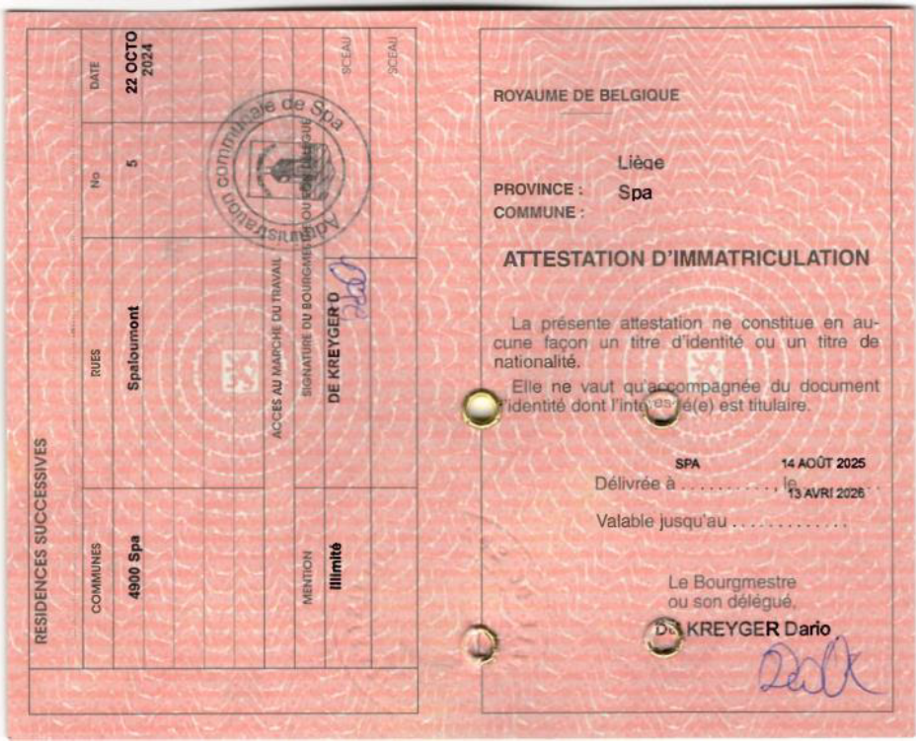
De quels éléments Aïcha a-telle besoin pour postuler ?
Notes:
Réponses:
-Carte bancaire belge : oui
-Connaissance de la langue: oui
-Extrait de casier judiciaire: non
- Carte orange avec accès au marché de l’emploi, ou titre de séjour valable: oui

Slide 16

Notes:
Comme je l’ai dis, les règles ne sont pas les mêmes selon qu’Aïcha est salariée ou indépendante. Nous avons vu l’hypothèse où elle est salariée dans un salon de coiffure.
Voyons maintenant quelles sont les règles si elle se lance comme indépendante.

Slide 17

Numéro de compte
Comptabilité
Numéro d’entreprise
TVA
Registre du commerce
Contributions
sociales
Taxes
Notes:
Comme expliqué au début, il est pratiquement impossible d’obtenir le statut d’indépendant en tant que demandeur d’asile en Belgique.
Cette option devrait donc être envisagée pour les personnes qui ont reçu la reconnaissance de leur statut.
Même dans ce cas, il faut savoir qu’il est conseillé de travailler d’abord en tant qu’employé afin de se familiariser avec le système belge. Les règles pour les indépendants en Belgique sont très complexes. Voici quelques exemples de règles que l’indépendant doit respecter:
Payer lui-même les contributions sociales
Payer la TVA
Obtenir un numéro d’enregistrement
Gérer sa comptabilité
Obtenir un numéro d’entreprise
Être enregistré au registre de commerce
Gérer lui-même toute la fiscalité.
=> Même pour les personnes qui sont nées en Belgique, ce système peut s’avérer très complexe.
À la différence des salarié.e.s, les indépendant.e.s ne sont pas protégé.e.s par les droits du travail car ils n'ont pas d'employeur.euse auprès duquel faire valoir ces droits. (Exemple : Si la clientèle ne paie pas, l’indépendant.e doit essayer de résoudre la situation, éventuellement en s'adressant au tribunal. Si la clientèle ne paie pas, l'employeur.euse doit quand même verser le salaire aux salarié.e.s).

Slide 18


Notes:
Si vous ne respectez pas correctement les règles applicables aux travailleurs indépendants, vous n'êtes pas en règle avec la loi. On parle alors de travail au noir. Des contrôles sont régulièrement effectués et si vous n'êtes pas en règle, vous risquez de lourdes amendes en Belgique. Vous devrez alors rembourser une grande partie de l'argent, ce qui peut vous endetter.

Slide 19

Notes:
Quelqu’un peut-il me rappeler les étapes franchies par Aïcha?
Elle a vérifié qu’elle pouvait travailler en Belgique
Elle a compris la différence entre le statut d’indépendant et de salarié
Elle possède un certificat attestant de ses compétences en tant que coiffeuse
Elle a postulé dans un salon de coiffure comme employée

Slide 20

Pourquoi est-ce important de comprendre tout ce qui est écrit dans un contrat de travail ?
Notes:
Le contrat de travail comprend: L’identité de l’employeur et de l’employé​, la rémunération ​, la durée du contrat​, les horaires de travail, etc.
Quand vous signez un contrat, cela signifie que vous êtes d’accord avec le contenu et que vous le comprenez. Vous êtes liés juridiquement à ce qu’il contient.
Si votre employeur est malhonnête, il ou elle peut mentionner dans le contrat que vous êtes en fait un « associé actif» de l'entreprise. Cela porte un nom: « les faux indépendants ».
Pour ça, qu'il est conseiller de demander à quelqu’un de vous aider à parcourir le contrat de travail et autres documents.

Slide 21
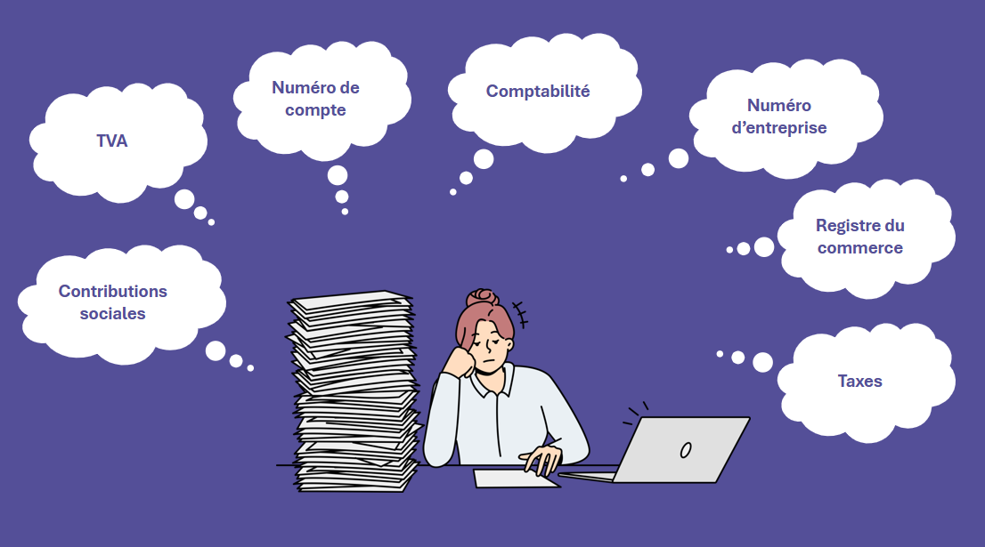

Notes:
Il se peut que votre employeur soit malhonnête.
Exemple:
=> Si le contrat mentionne que vous êtes un associé dans le salon de coiffure au statut d’indépendant, vous êtes alors considéré dans la loi belge comme étant indépendant.
=> Vous devez alors remplir toutes les formalités administratives dont on a parlé.
=> Cela aura pour conséquence que vous pouvez avoir de gros problèmes au niveau administratif, et avoir beaucoup de dettes envers l’état belge.

Slide 22

Notes:
Quelqu’un peut-il me rappeler les étapes franchies par Aïcha?
Elle a vérifié qu’elle pouvait travailler en Belgique
Elle a compris la différence entre le statut d’indépendant et de salarié
Elle possède un certificat attestant de ses compétences en tant que coiffeuse
Elle a postulé dans un salon de coiffure comme employée
Elle a lu et compris son contrat de travail
Passons maintenant en revue les concepts que nous avons vu. Je vais lancer la balle à une nouvelle personne pour répondre au quizz.

Slide 23
Pas tout à fait… Essaye encore !

Slide 24
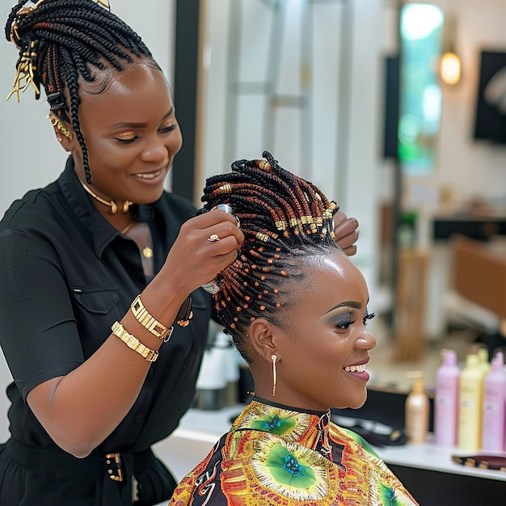

En pratique, il est impossible de travailler comme indépendant en tant que demandeur d’asile en Belgique.
Notes:
En effet, il est pratiquement impossible pour une personne en demande d’asile d’obtenir le statut d’indépendant, en raison de toutes les règles qui s’appliquent.

Slide 25
Pas tout à fait… Essaye encore !

Slide 26

Même si je signe un contrat, je peux être considéré comme indépendant
Notes:
En effet, on appelle cela « les faux indépendants ».
Pour cette raison, il est important de bien comprendre tout ce qui est mentionné dans le contrat de travail. N’hésitez pas à vous faire aider pour bien tout comprendre.

Slide 27
Défi :
Nommer 3 différences entre le salarié.e et l’indépendant.e
Notes:
Exemples de différences:
Lien de subordination
Salarié : Travaille sous l’autorité d’un employeur (heures, tâches, lieu, etc.).
Indépendant : Travaille pour son propre compte, sans supérieur hiérarchique.
Sécurité sociale
Salarié : Cotise au régime général de la sécurité sociale des salariés (ONSS).
Indépendant : Cotise à un régime spécifique via une caisse d'assurances sociales.
Protection sociale
Salarié : Meilleure couverture (chômage, congés payés, accidents du travail, pension, etc.).
Indépendant : Couverture plus limitée (ex. : pas de congés payés, chômage partiellement accessible via l’assurance « tremplin-indépendant » ou après faillite).
Revenus et fiscalité
Salarié : Reçoit un salaire net mensuel avec précompte professionnel déjà déduit.
Indépendant : Reçoit un revenu brut et paie ses impôts annuellement ou via des acomptes trimestriels.
Congés
Salarié : A droit à des congés légaux payés.
Indépendant : Pas de congés payés. Toute absence équivaut à une perte de revenus.
Obligations administratives
Salarié : Peu de démarches personnelles, tout est géré par l’employeur.
Indépendant : Doit gérer sa comptabilité, sa facturation, son enregistrement TVA, etc.
Stabilité des revenus
Salarié : Revenu fixe et régulier (sauf en cas de licenciement).
Indépendant : Revenus variables, dépendant du nombre de clients ou de missions.

Slide 28
Notes:
Quelqu’un peut-il m’aider à résumer les étapes par lesquelles Aïcha est passée?
Elle a vérifié qu’elle pouvait travailler en Belgique
Elle a compris la différence entre le statut d’indépendant et de salarié
Elle possède un certificat attestant de ses compétences en tant que coiffeuse
Elle a postulé dans un salon de coiffure comme employée
Elle a lu et compris son contrat de travail

Slide 29

Évaluation de la session interactive
Notes:
Nous arrivons maintenant à la fin de la session interactive.
Afin d’améliorer cette session à l’avenir pour toutes les autres personnes qui la suivront, nous aimerions vous poser quelques questions sur comment vous avez vécu ce moment.
Vos réponses n’auront aucun impact sur la procédure d’asile, et elles sont anonymes (votre nom n’est pas indiqué sur le formulaire). Le but est uniquement de nous aider à améliorer cette session interactive si nécessaire.
Sur la slide suivante, il y a un QR code qui vous permettra de répondre aux quelques questions dans différentes langues. Il vous suffit de scanner le QR code, pour y avoir accès.
Si vous avez besoin d’assistance pour remplir le formulaire, je peux vous aider avec l’aide de l’interprète.
Pour les personnes qui n’ont pas de GSM, il est possible de remplir plusieurs formulaires avec le même GSM.

Slide 30
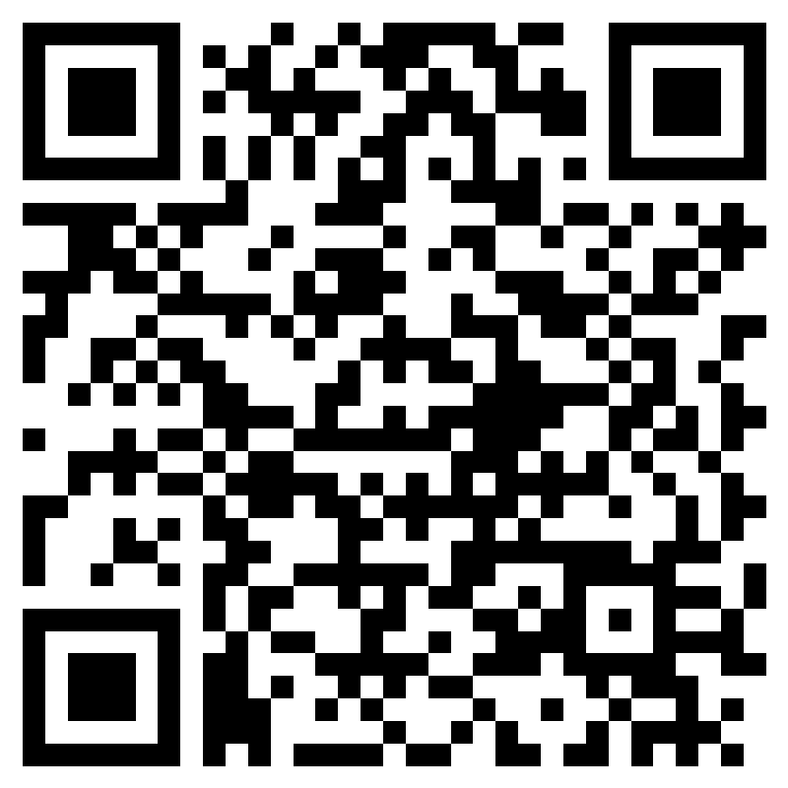
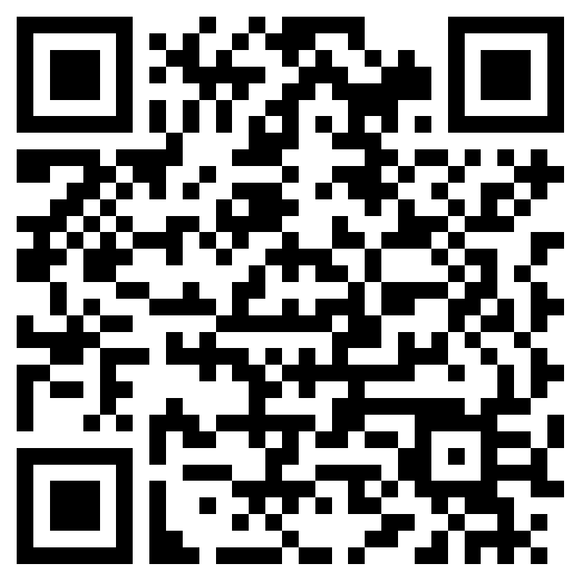
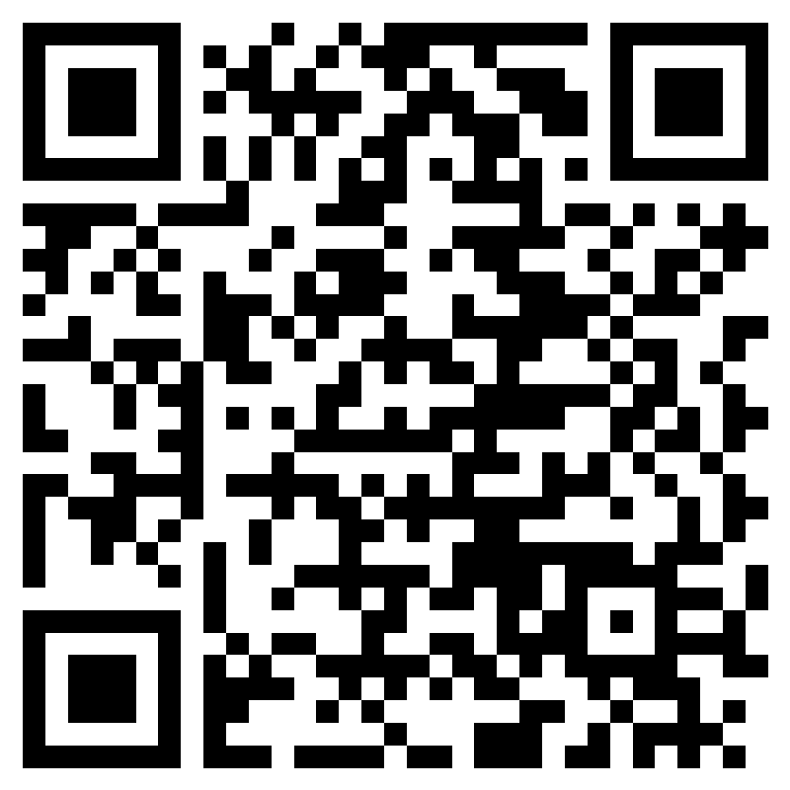
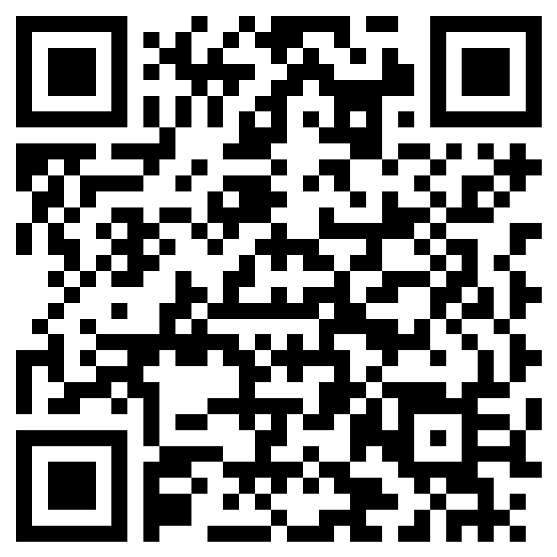
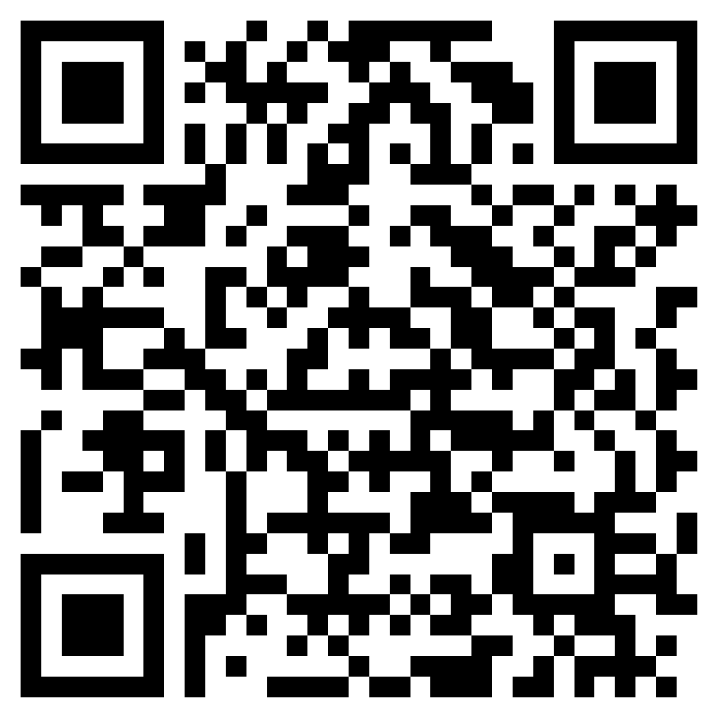
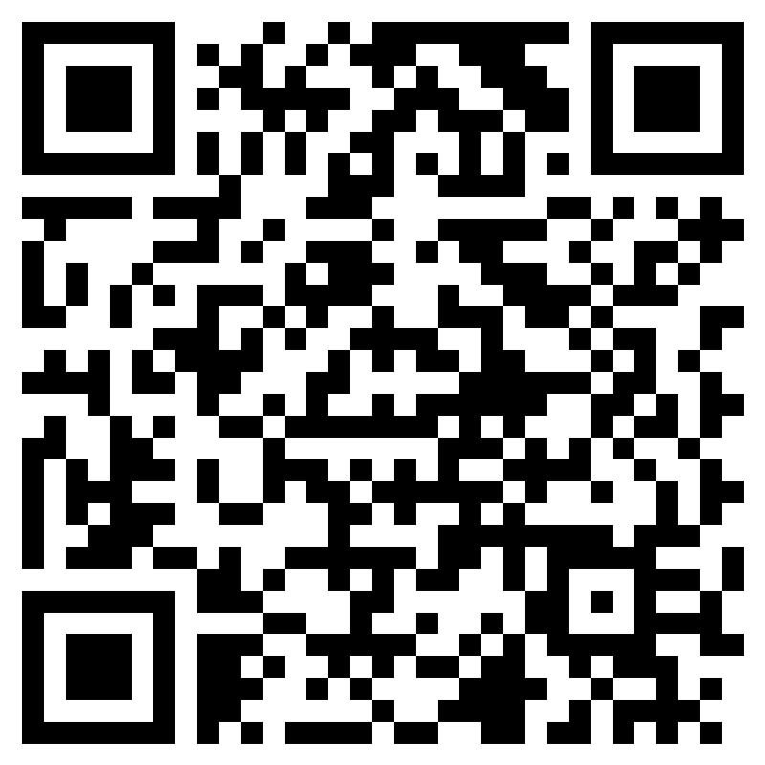
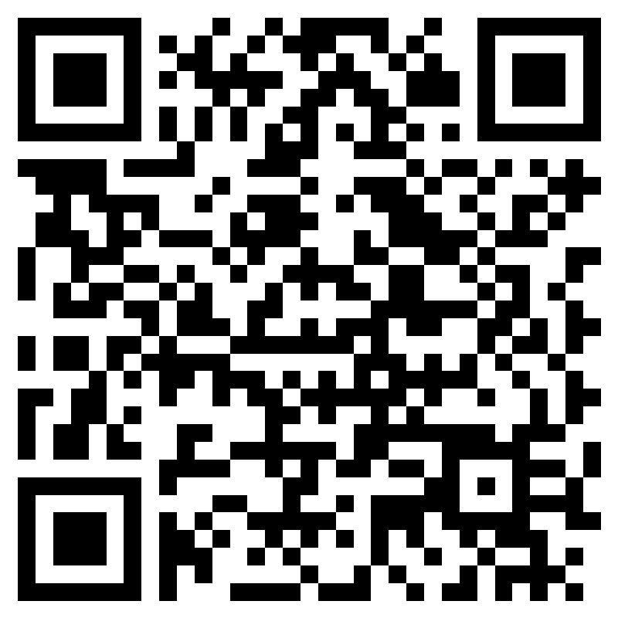
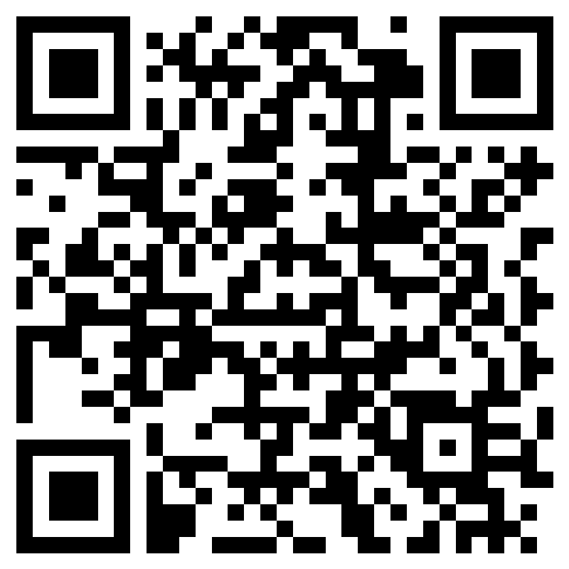
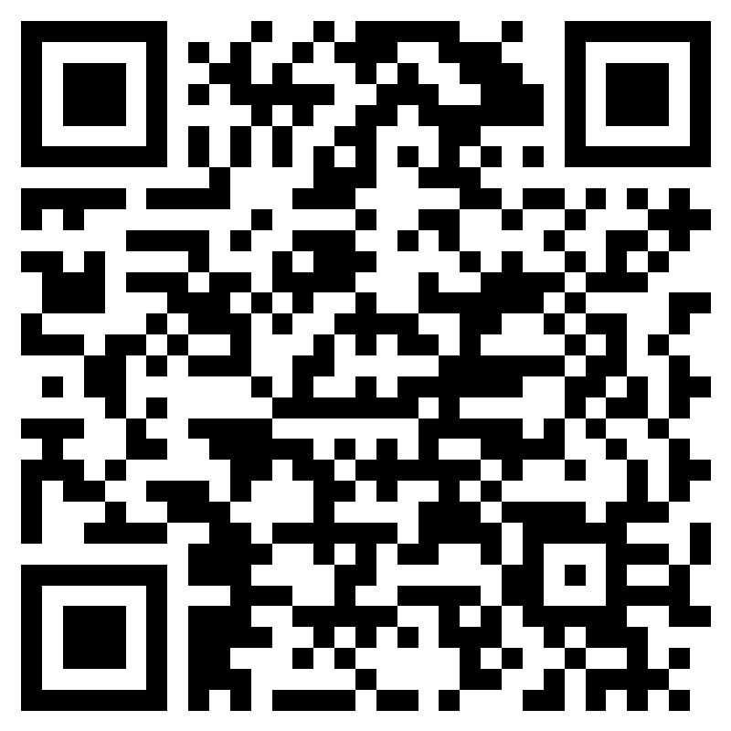
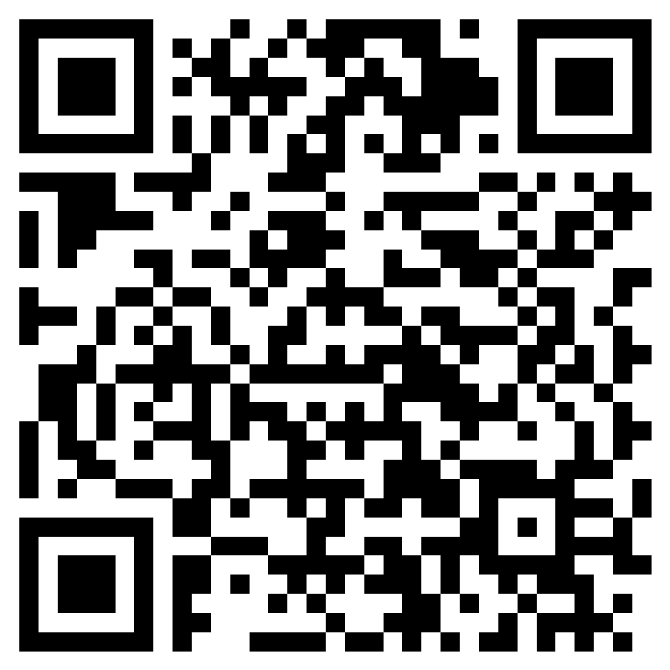
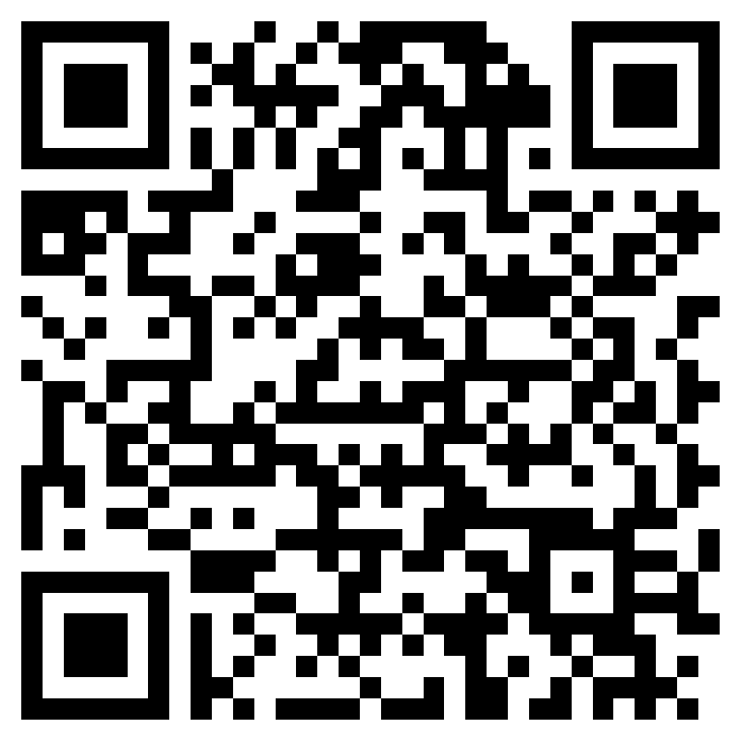
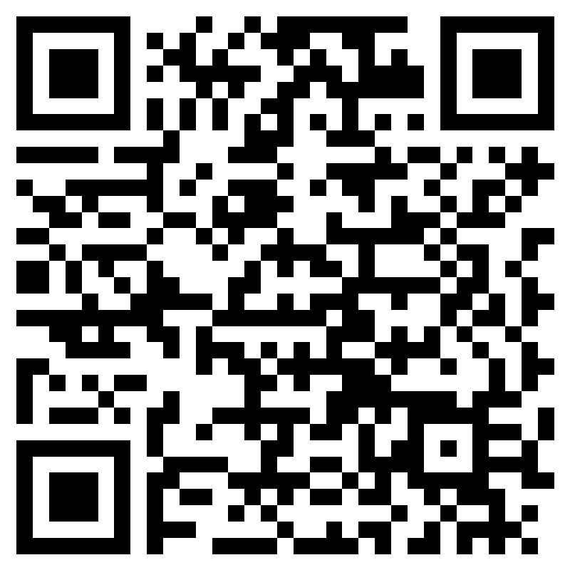
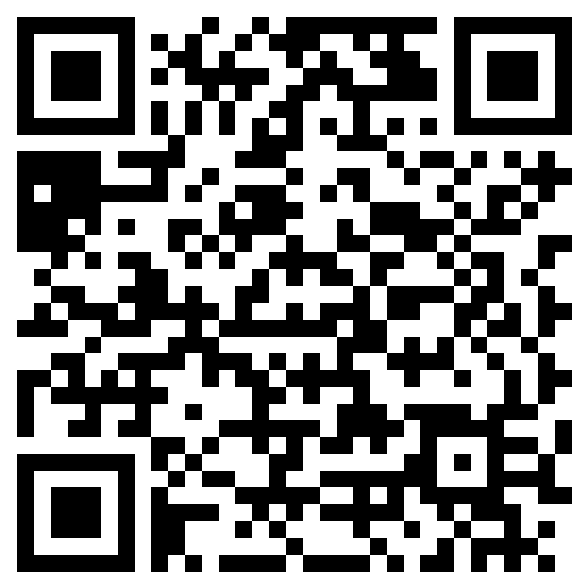
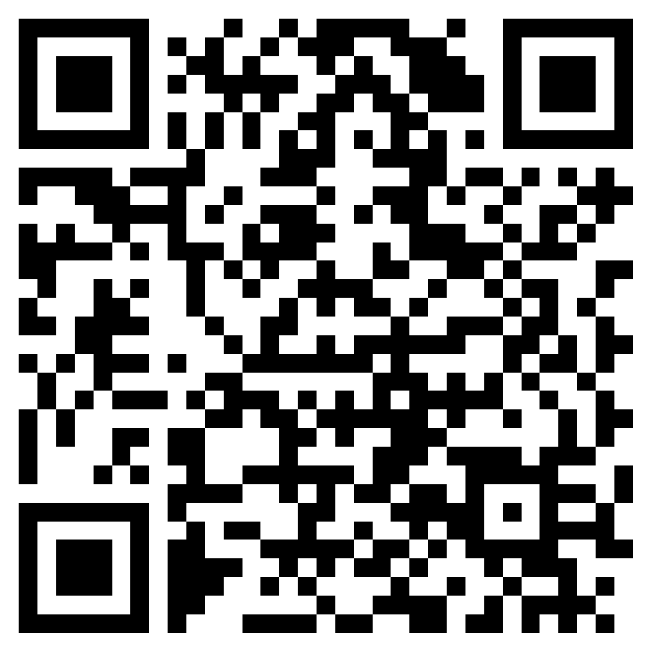
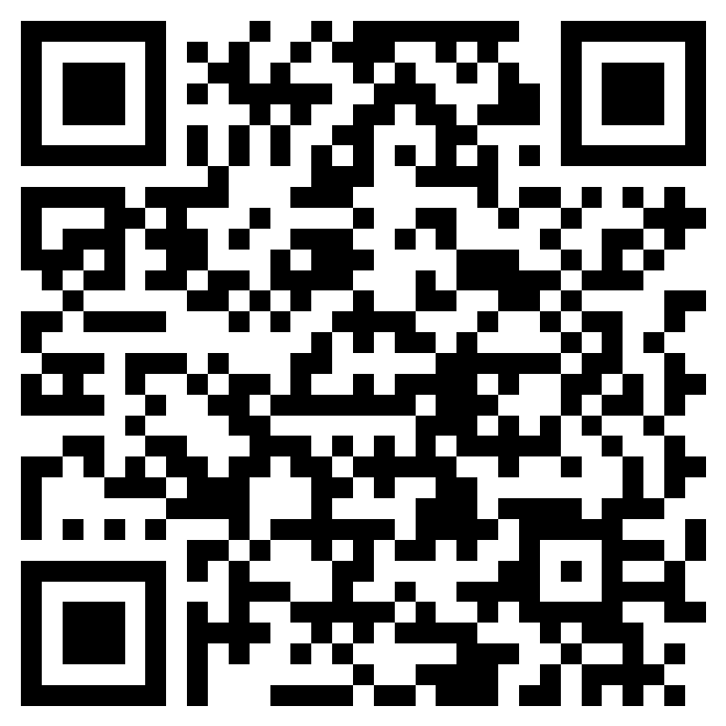
Arabic
Dari
English
Farsi
French
Georgian
Kinyarwanda
Nederland
Pachto
Portugees
Russian
Somali
Spanish
Tigrigna
Turkish

Slide 31

Besoin de plus d’info ?
Scan le QR code et explore fedasilinfo

